Slide 1
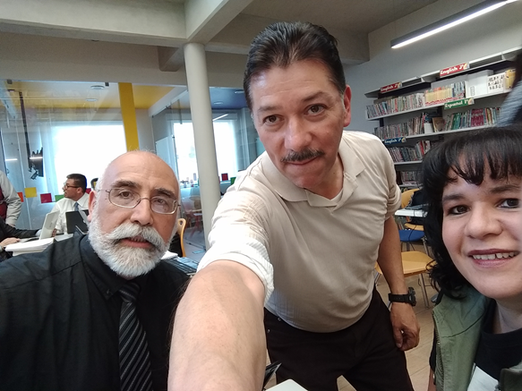
Bachillerato Rudyard Kipling Clave UNAM 7767 Equipo No. 5 El proyecto va dirigido a 4° semestre de bachillerato2

Slide 2
Francisco Hernández Argudín (Física 1 y 2)
Claudia Guadalupe Parra Acevedo (Biología 1 y 2)
Rafael Silva Suárez (Laboratorios)

Slide 3
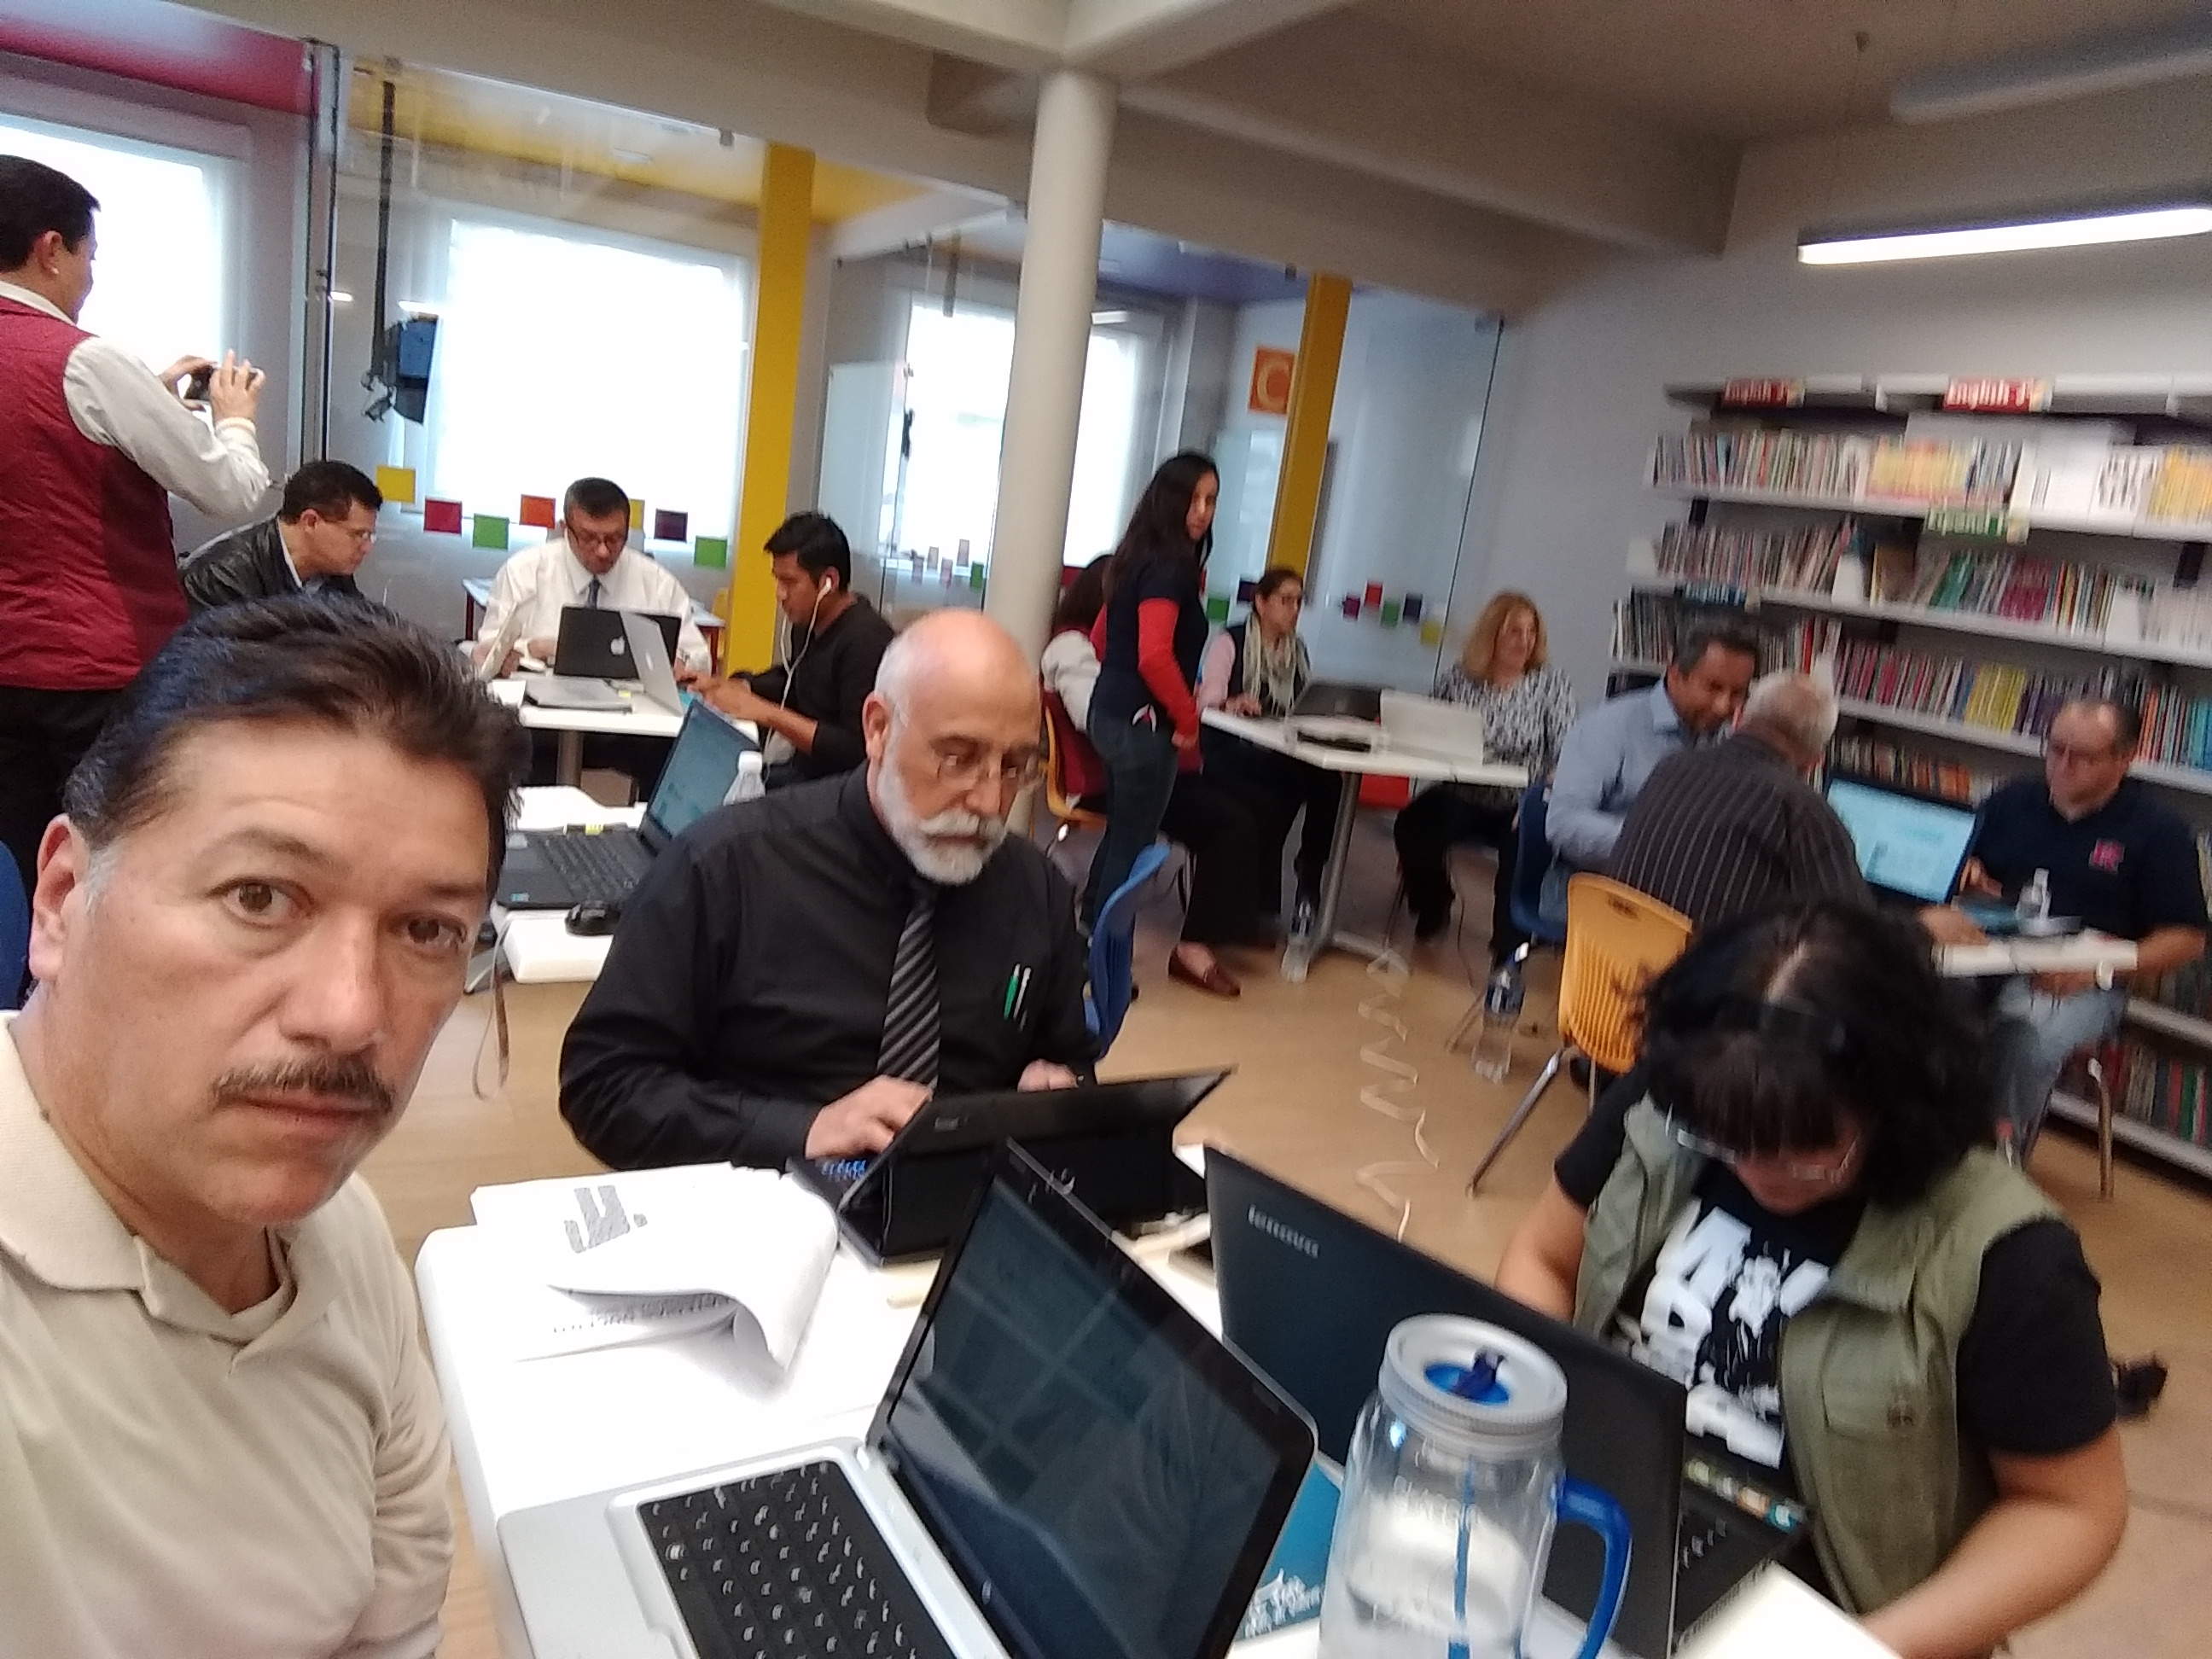
Ciclo escolar: 2018-2019 Fecha de elaboración: enero a febrero del 2019

Slide 4
Estudio interdisciplinario de las aguas y suelo de las Grutas de la Estrella en Tonatico, Estado de México
Ubicación: Carretera Ixtapan de la Sal Taxco-Guerrero Km. 14.5, La Puerta de Santiago, 51950 Tonatico, Méx.

Slide 5
Introducción o justificación
Las grutas de la estrella se localizan a sólo 10 km de Tonatico. Éstas son formaciones naturales como estalactitas, estalagmitas, producidas por el escurrimiento del agua a través de fisuras de la roca, depositando sales minerales y bicarbonato de calcio.
Las grutas de la estrella es un lugar idóneo para comprender cómo está estructurado un ecosistema, el papel que juegan los factores abióticos (físicos y químicos) y su relación con los factores bióticos (fauna y flora). Además de la integración de los conocimientos que adquieren los alumnos en las asignaturas de química, física y biología entre otras, y el uso que hacen de esos conocimientos al aplicarlos en un estudio ecológico.

Slide 6
Objetivo general del proyecto
Analizar las condiciones físico-químico-biológicas de las aguas y el suelo de las grutas de la estrella, e identificar las características de la zona para conocer la biodiversidad existente.

Slide 7
Objetivos por cada asignatura
Física: Que el alumno explique la transmisión y transformación de la energía mecánica en otras formas y distinga el calor de la temperatura. Así mismo que explique los fenómenos atmosféricos, en donde el calor juega un papel relevante.
Biología: Que el alumno analice las condiciones abióticas del ecosistema e identifique los factores biológicos que se encuentran en este lugar.
Laboratorio: Que el alumno escoja de manera adecuada los materiales y equipo de laboratorio.

